Slide 1
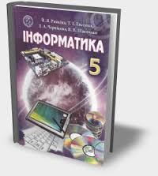
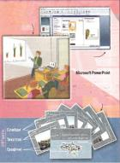

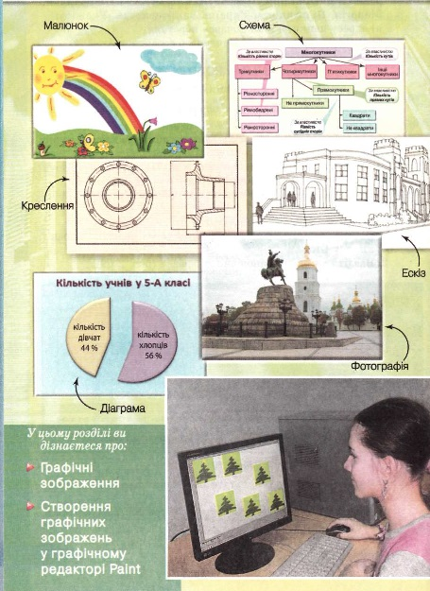



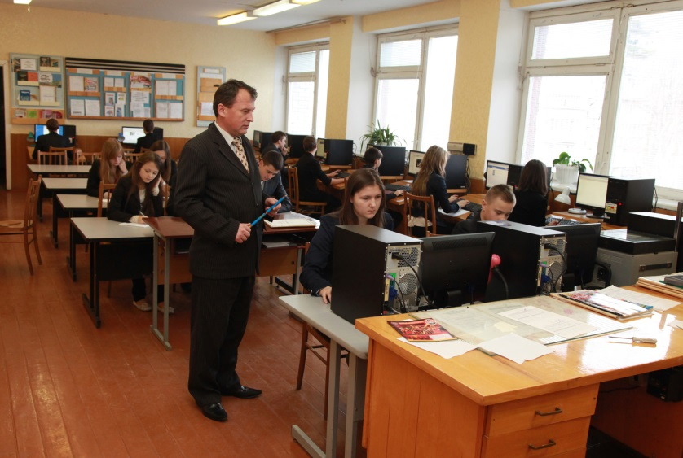

Slide 2




Комп'ютерні презентації
Запитання
Чи доцільно використовувати
текстові написи
у фотоальбомах і в яких ситуаціях?

Slide 4



Дізнаємося
Які є етапи створення презентації
Що слід знати про планування презентації
Які особливості усного супроводу презентації

Slide 5
Комп'ютерні презентації
РОЗРОБКА ПЛАНУ СТВОРЕННЯ ПРЕЗЕНТАЦІЇ

Slide 6

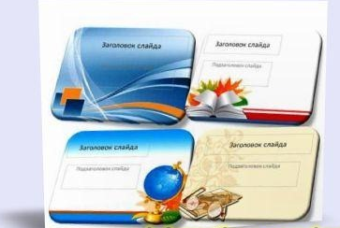



Комп'ютерні презентації
Процес створення презентацій
Проектування
Створення
Демонстрування

Slide 7



Комп'ютерні презентації
Етап проектування
    визначити тему та мету презентації;
    створити схему (сценарій);
    спланувати зміст усіх слайдів, їх стиль.

Slide 8
Комп'ютерні презентації
Етап створення
      реалізувати спроектовану презентацію;
      переглянути створену презентацію, усунути помилки й недоліки.

Slide 9
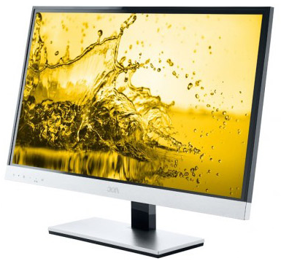
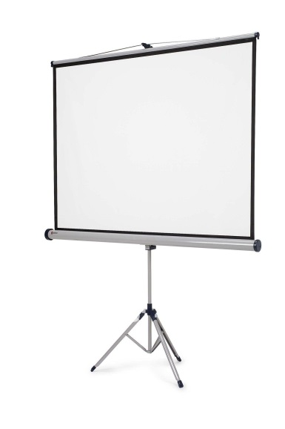
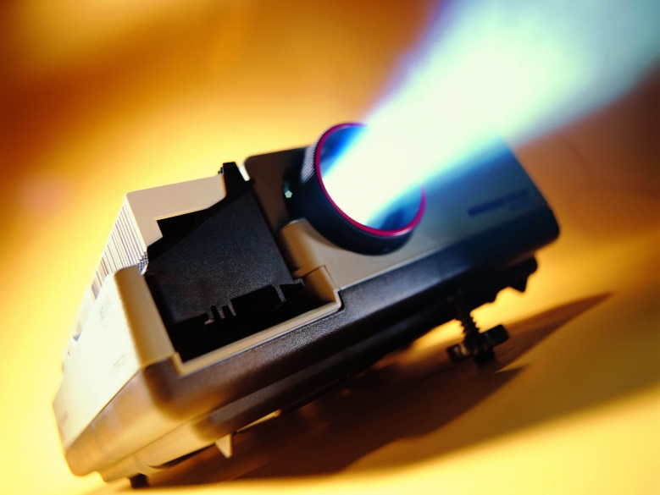
Комп'ютерні презентації
Етап демонстрування
      подати результати
      роботи

Slide 10



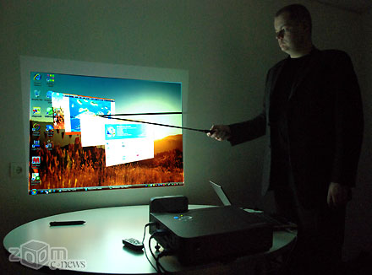

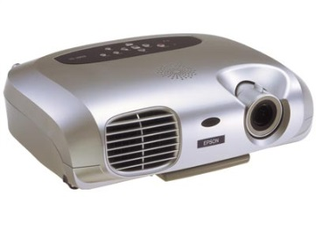
Комп'ютерні презентації
Вимоги до тексту
      На слайді має бути мінімум тексту, максимум інформації.
      Головне — зробити презентацію інформативною та привабливою для глядача.
Кожний слайд повинен бути зрозумілим, коротким і містити ємні, короткі фрази.
  Макет слайда, в якому, крім заголовка, має бути розміщено текст, передбачає подання
  тексту у вигляді списку.

Slide 11

Комп'ютерні презентації
Рекомендації оформлення презентацій
      Кожен слайд має відображати одну думку.
      Заголовки мають бути короткими.
      Текст має бути коротким і складеним з простих речень.
      На слайді має бути 6-8 рядків тексту.
      Текст повинен легко читатись.

Slide 12
Комп'ютерні презентації
Рекомендації оформлення презентацій
      Слайди мають бути помірно яскравими.
      На слайді має бути до чотирьох ілюстрацій.
      Підписи до ілюстрацій доцільно розміщувати знизу.
      Усі слайди презентації мають бути витримані в одному стилі.
      Презентація не повинна стомлювати.

Slide 14


Комп'ютерні презентації
АНТИПРЕЗЕНТАЦІЯ
Рекомендації оформлення презентацій
      Не слід перевантажувати слайд текстом.
      Потрібно раціонально використовувати місце на слайді.
      Текст і фон мають бути контрастними
      Ілюстрації повинні відповідати змісту.
      Розмір шрифту не повинен бути надто малим.
      Потрібно уникати надто яскравих кольорів.

Slide 16

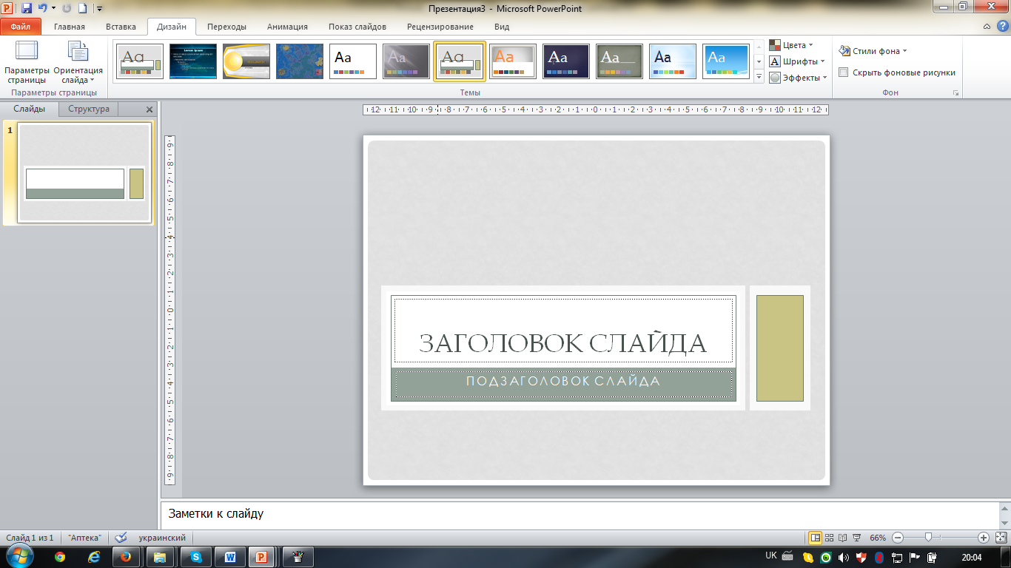
Домашнє завдання
    Вивчити розділ 4.6
    Завдання 2

Slide 18



Головоломки
МОЄ МІСТО

Slide 19
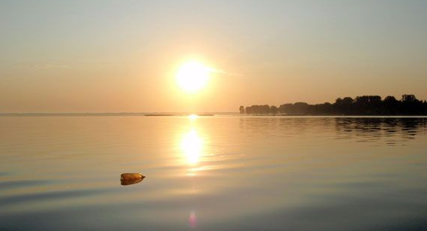



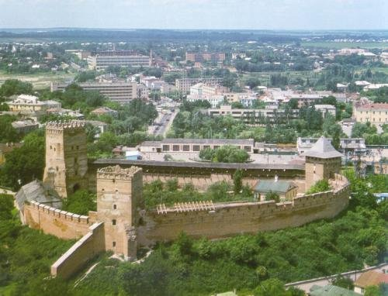
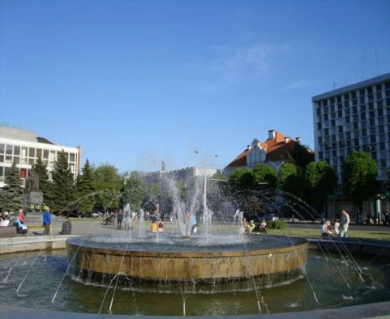

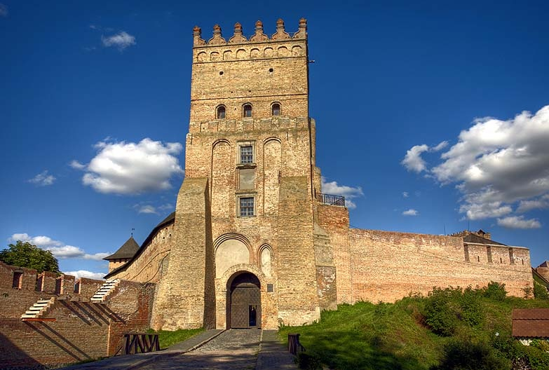
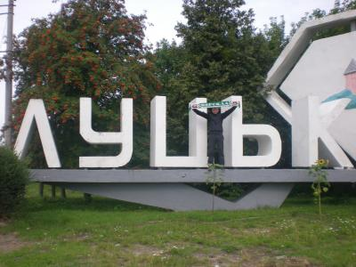
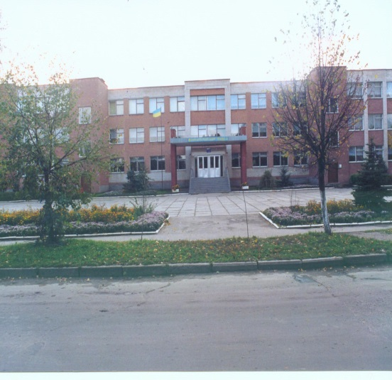
Практичне завдання
Завдання
Створити
Скласти план створення презентації за власним сценарієм
презентацію
МОЄ МІСТО
Збережіть презентацію в своїй папці Презентації під іменем
Місто_прізвище.ppt

Slide 21


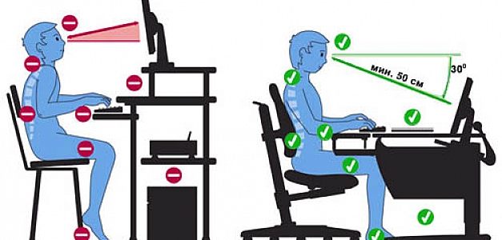
Поради для безпечного використання ПК

